Slide 1
नगर परिषद घुग्घुस,
मा.महाराष्ट्र शासन यांचा
महत्वकांक्षी १०० दिवसीय कार्यालयीन सुधारणा प्रकल्प

Slide 2
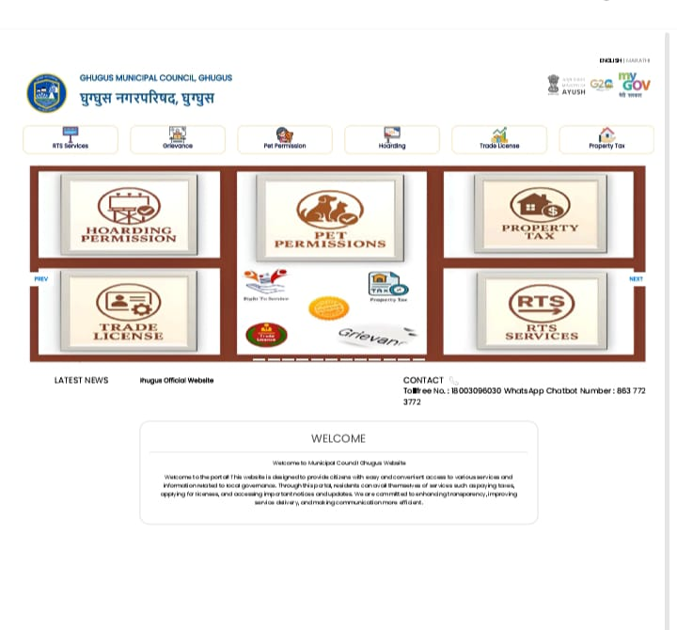
१. संकेतस्थळ
अ. वापरण्यातील सुलभता
नगरपरिषद घुग्घुस ची वेबसाईट चे URL खालीलप्रमाणे आहे.
https:// ghuggusnp.in
सदर संकेतस्थळावर नागरिकांना user id व password बनवून सर्व सेवा घरबसल्या मिळतात

Slide 3
१. संकेतस्थळ
आ. माहितीचे अद्ययावतीकरण
घुग्गुस नगरपरिषद बद्दल ची सर्व माहिती अद्यावत करण्यात आलेली आहे.
सर्व विभाग प्रमुखांचे व महत्वाचे व आपत्कालीन संपर्क क्रमांक संकेतस्थळावर अद्यावत करण्यात आलेले आहेत.
सर्व महत्वाचे फोटो, सीमा नकाशा, पत्ता, मोबाईल नंबर व ई-मेल आयडी अद्यावत करण्यात आलेली आहे.

Slide 4
१. संकेतस्थळ
इ. माहिती अधिकार अधिनियमांतर्गत माहितीचे स्वयंप्रकटीकरण संकेतस्थळ पूर्णरीत्या चालू झाल्या नंतर करण्यात येईल

Slide 5
१. संकेतस्थळ
ई. सदर संकेतस्थळ हे hypertext transfer protocol secure अंतर्गत नागरिकांना उपलब्ध करून दिले गेले असल्याने सायबर सुरक्षित आहे

Slide 6
१. संकेतस्थळ
उ. सदर संकेतस्थळावर लोकसवा हक्क अधिनियमांतर्गत सेवा प्रकाशने या खिडकी मध्ये अधिसूचित केलेल्या आहेत

Slide 7
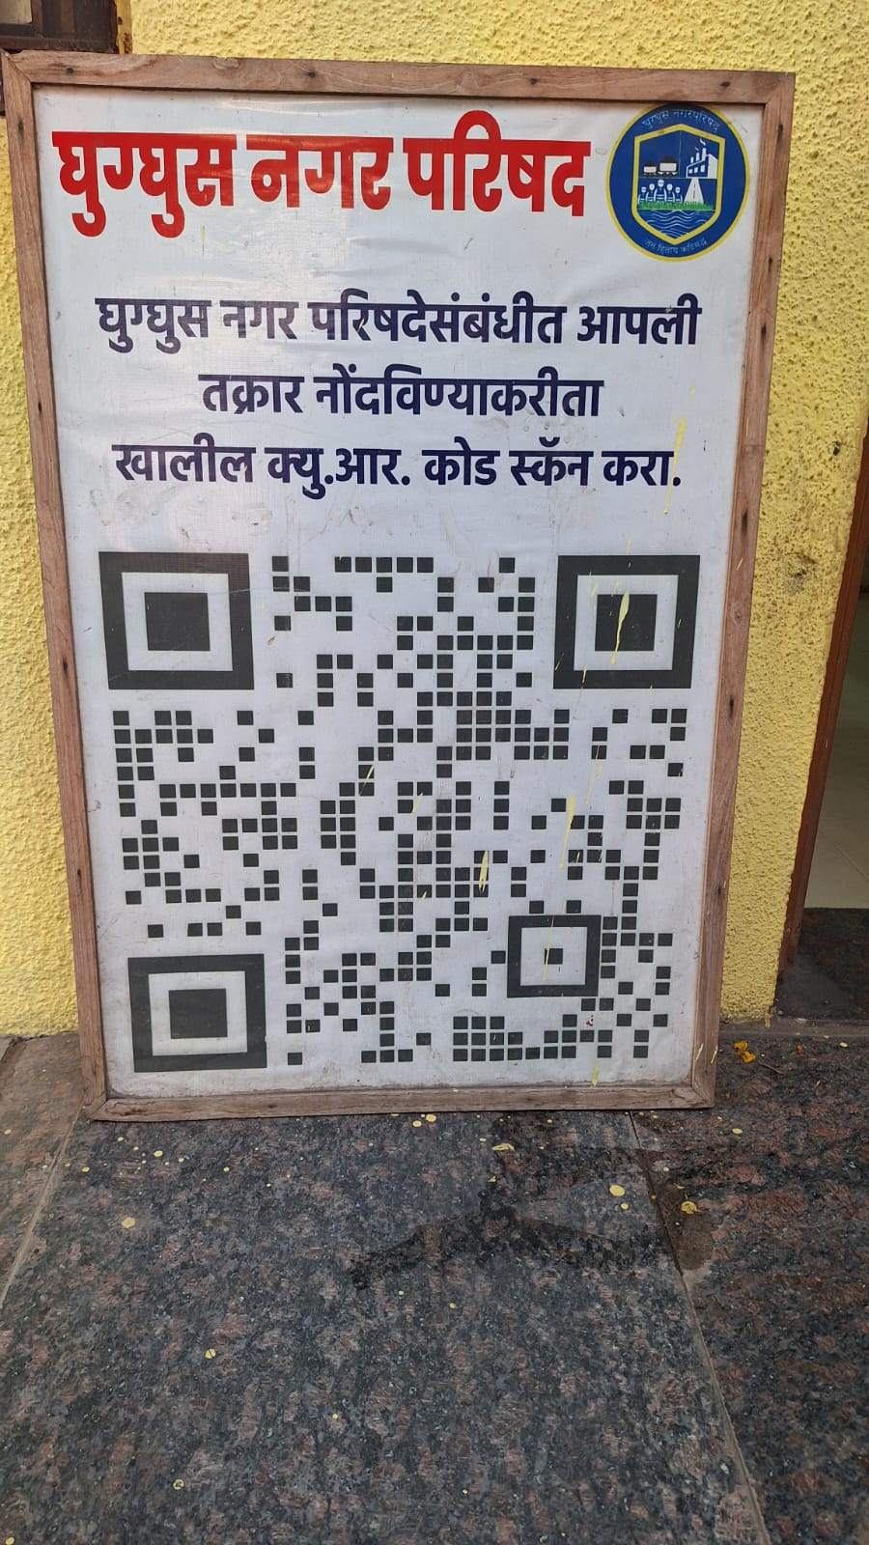
२. सुकर जिवनमान
नागरी सेवांचे सुलभीकरण
सेवा क्र 1. नगरपरिषद घुग्घुस तर्फे नागरिकांना तक्रारी QR कोडद्वारे करण्याची सुविधा उपलब्ध करून देण्यात आलेली आहे.
सेवा क्र 2. संकेतस्थळा द्वारे बॅनर व होर्डिंग ची परमिशन काढण्याकरिता घरबसल्या अर्ज करण्याची सुविधा करण्यात आलेली आहे

Slide 8
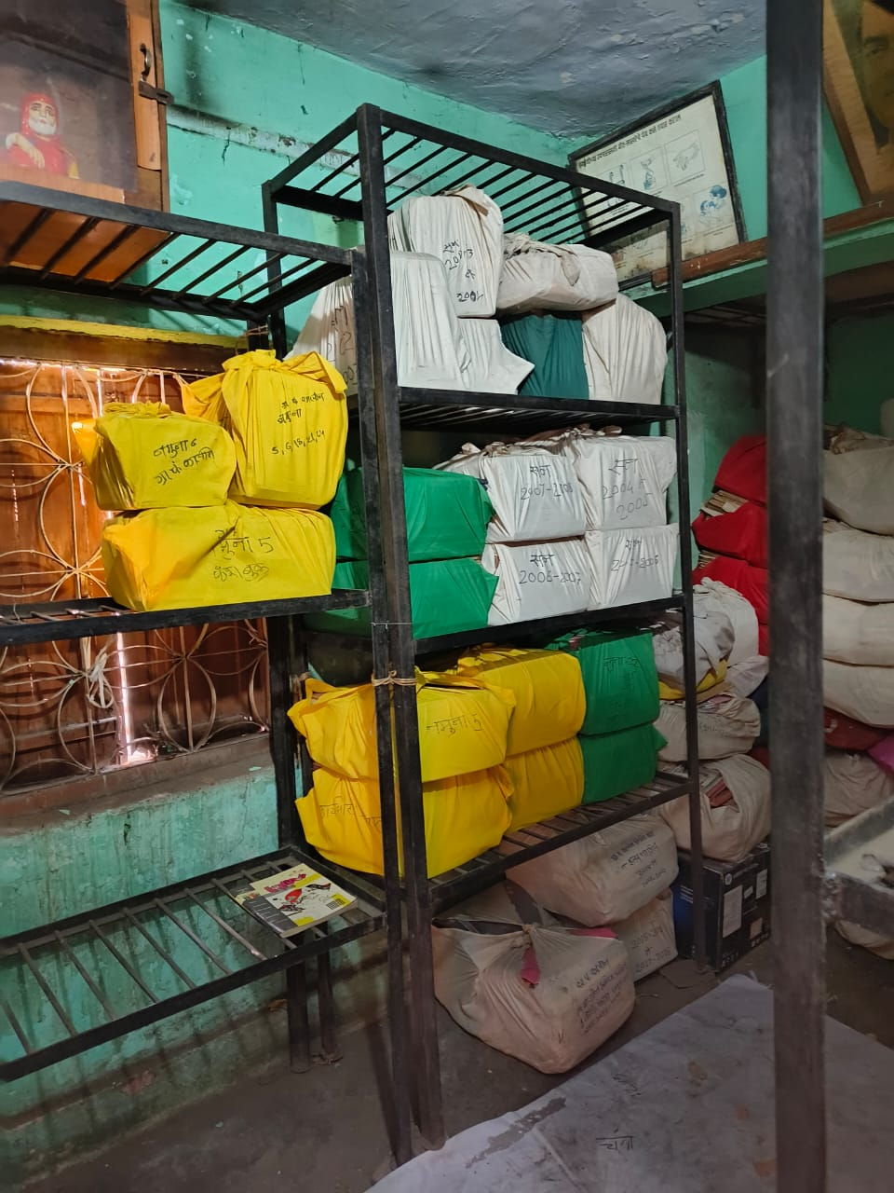
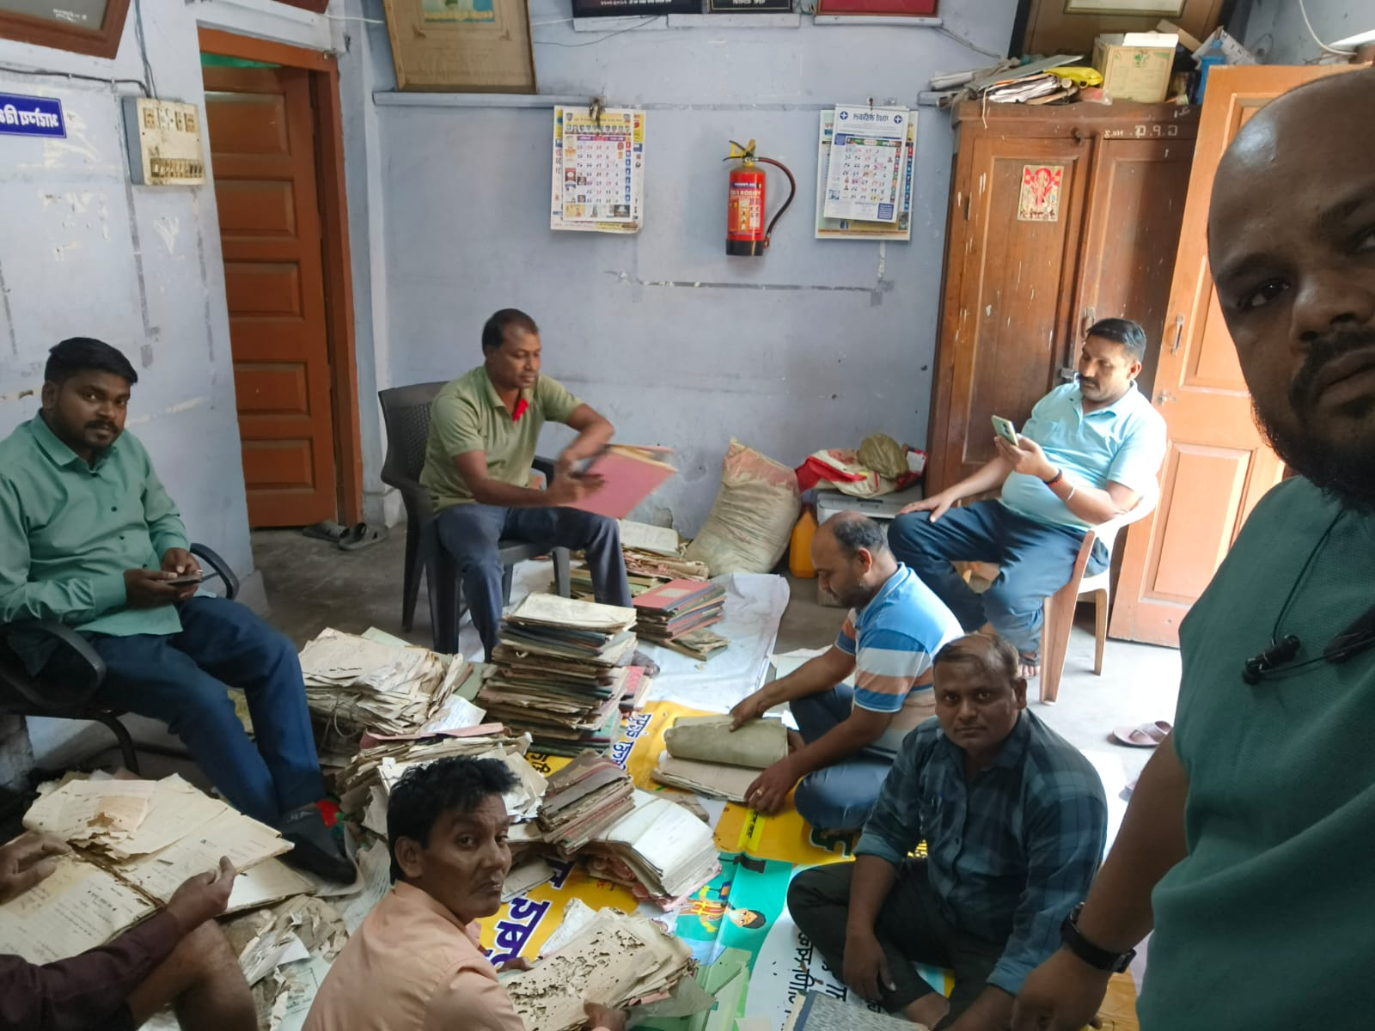
३ . स्वच्छता
अ.अभिलेख निदनीकरण व वर्गीकरण
अभिलेख निंदणीकरण व वर्गीकरणाचे काम प्रगतीपथावर आहे
आ.मुदतबाह्य अभिलेखे नष्ट करण्यात आलेली आहेत

Slide 9
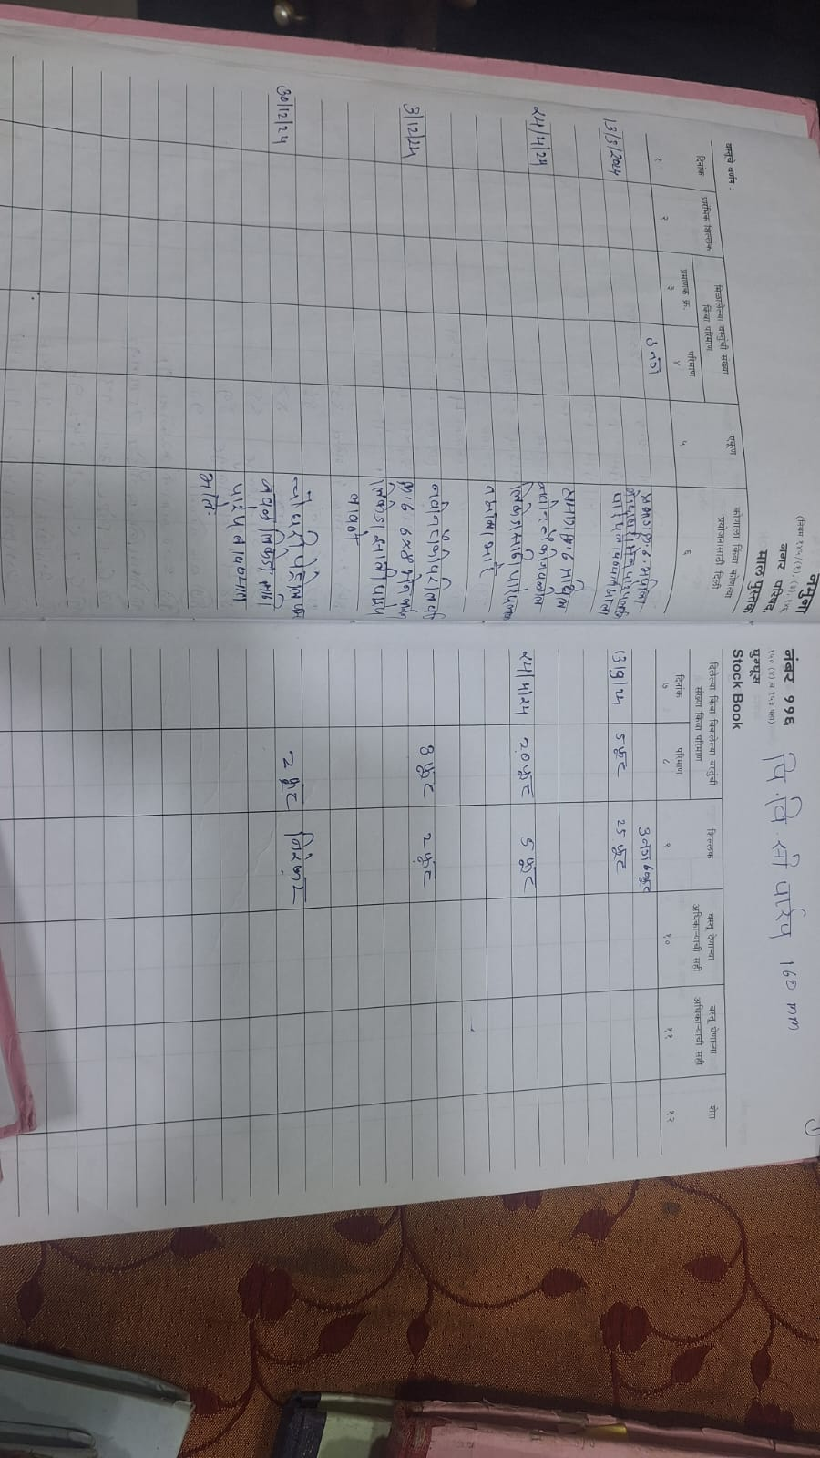
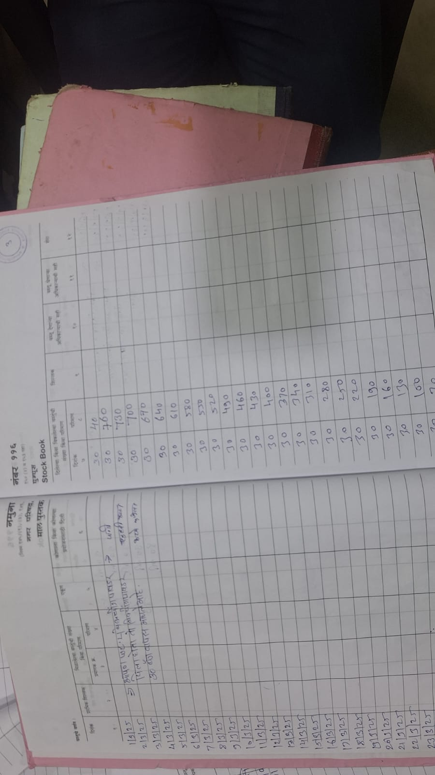
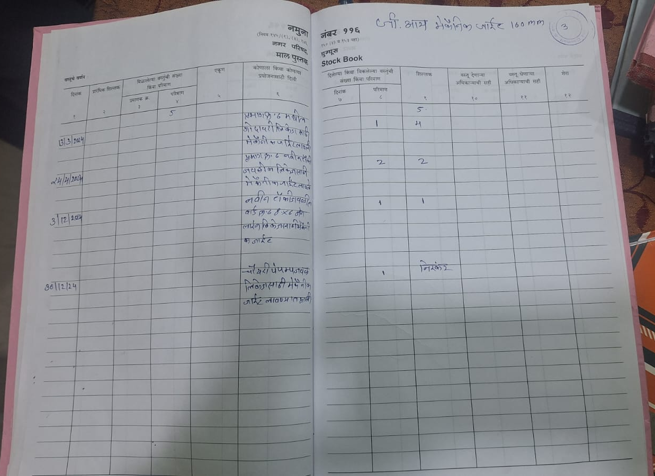
३ . स्वच्छता
इ. जड वस्तू संग्रह नोंदवही अद्ययावतीकरणाचे काम प्रगतीपथावर आहे

Slide 10
३ . स्वच्छता
ई. जुन्या व निरुपयोगी वस्तूंचे विल्हेवाट लावून नगर परिषदेला रु. १ लक्ष २० हजार महसूल प्राप्त होणार आहे
उ. जुन्या वाहनांचे निर्लेखनाचे काम प्रगतीपथावर आहे

Slide 11
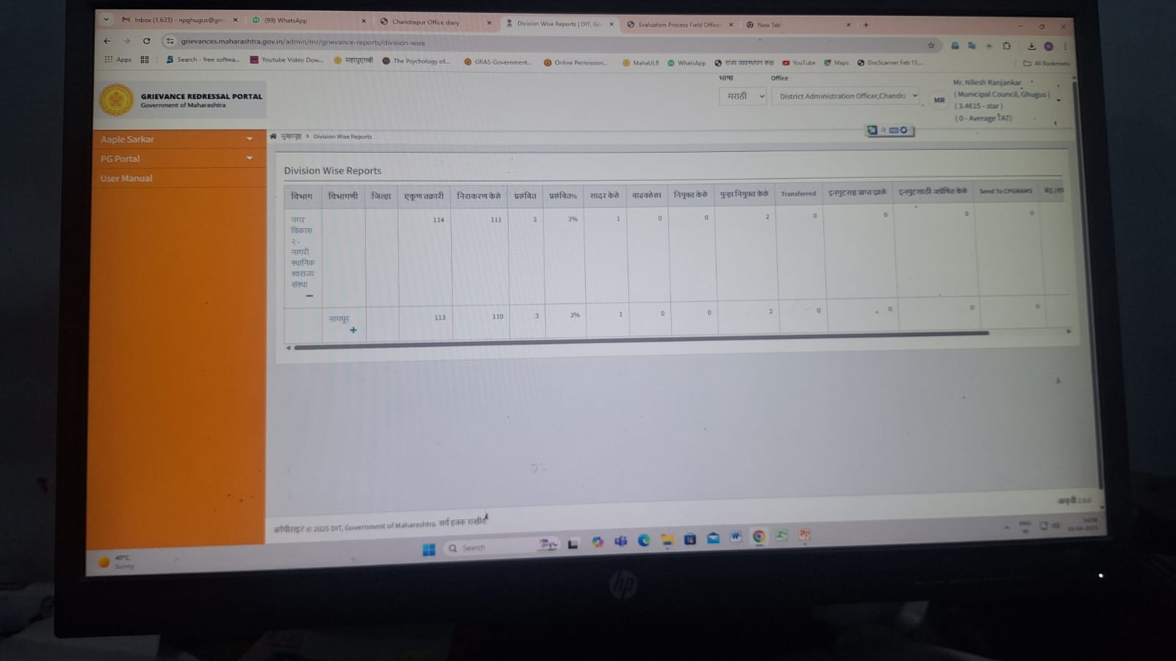
४. तक्रार निवारण
अ. आपले सरकार पोर्टल वरील १ जानेवारी २०२५ पूर्वीच्या सर्व तक्रारी निकाली काढण्यात आलेल्या आहेत
आ. पी जी पोर्टल वरील १ जानेवारी २०२५ पूर्वीच्या सर्व तक्रारी निकाली काढण्यात आलेल्या आहेत

Slide 12
४. तक्रार निवारण
इ. अभ्यागत भेटीचे नियोजन व भेटीच्या वेळाबाबत प्रसिद्धी देण्यात आलेली आहे

Slide 13
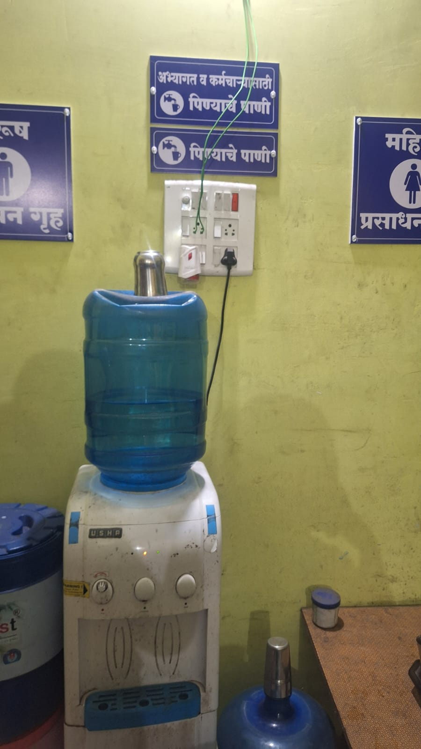
५. कार्यालयीन सोयी सुविधा
कायमस्वरूपी स्वच्छ पिण्याच्या
पाण्याची व्यवस्था करण्यात आलेली आहे

Slide 14
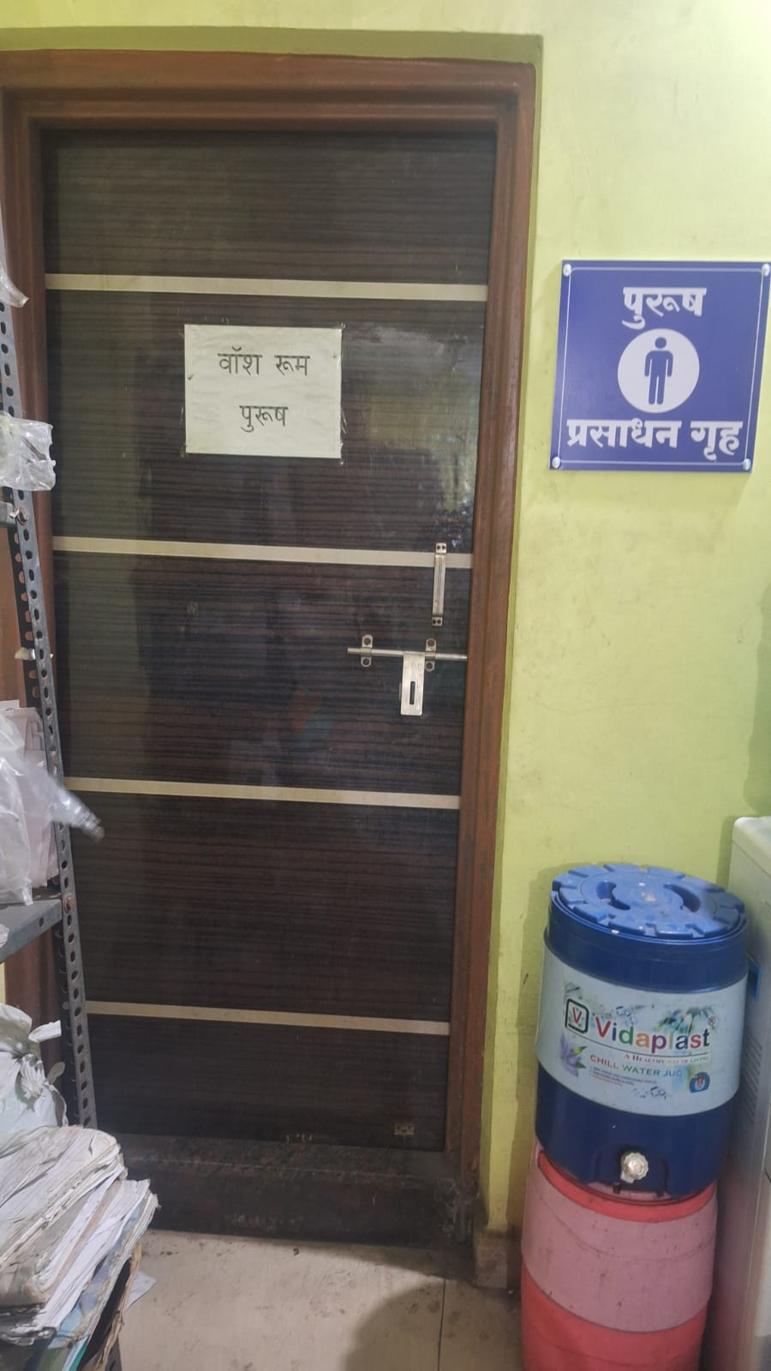
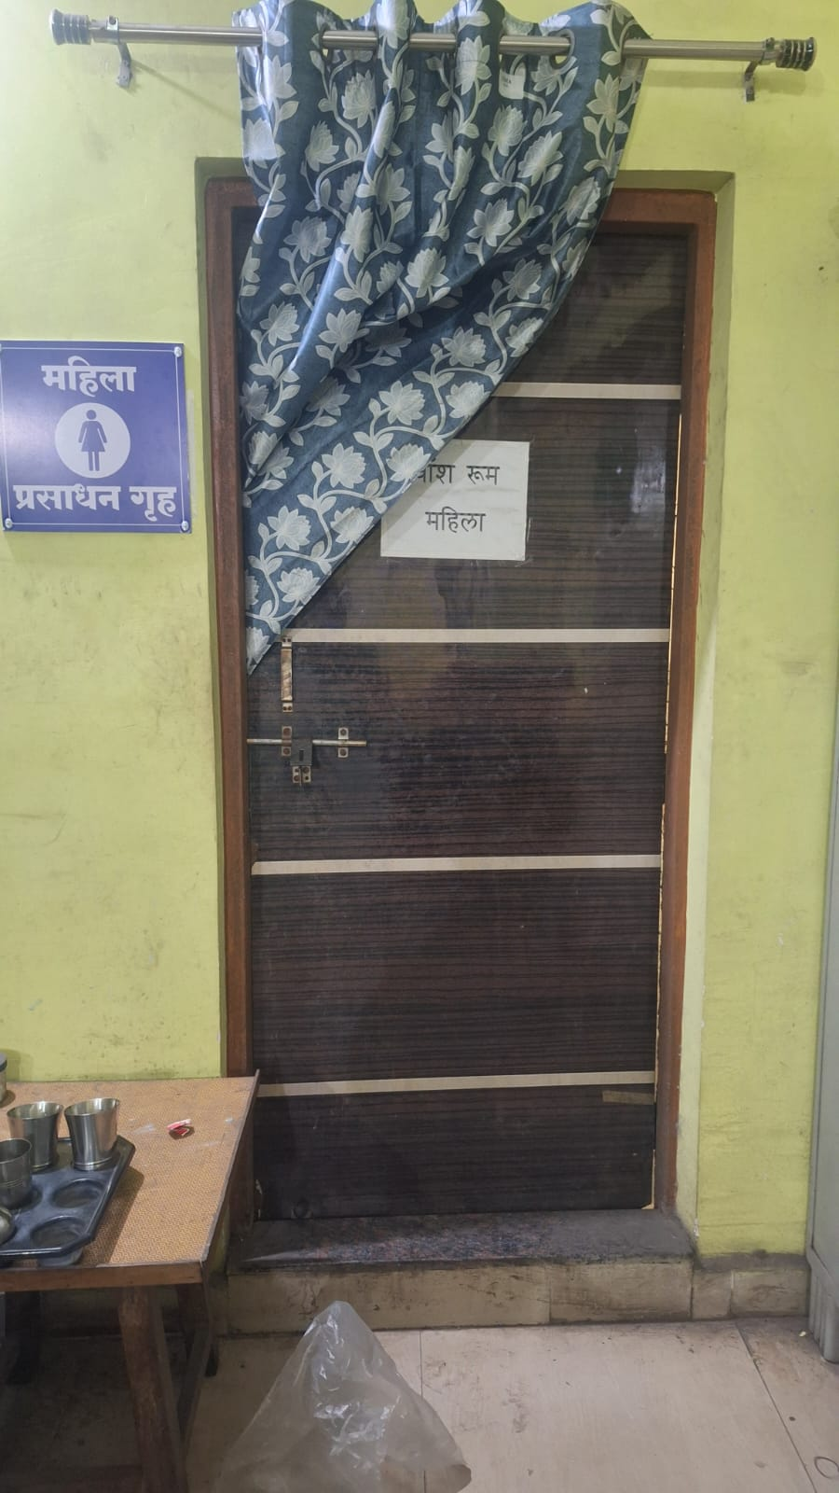
५. कार्यालयीन सोयी सुविधा
आ. कर्मचारी व अभ्यागत यांचेसाठी स्वच्छ
प्रसाधनाचीगृहाची व्यवस्था करण्यात आलेली आहे

Slide 15
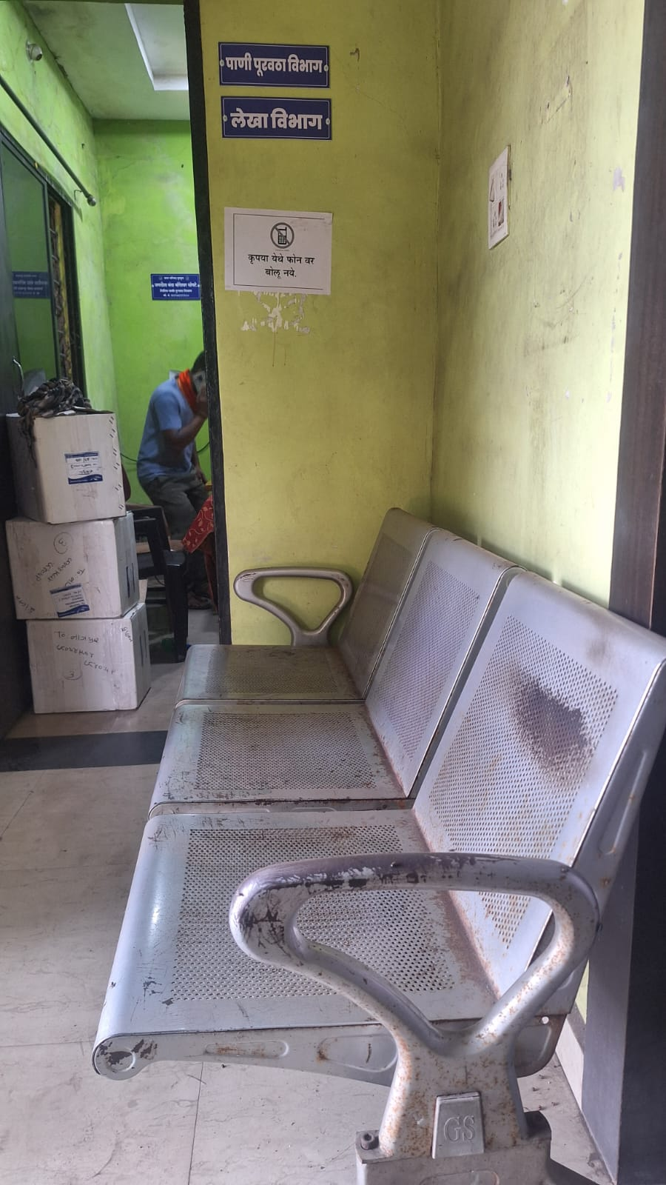
५. कार्यालयीन सोयी सुविधा
इ.अभ्यागतसाठी सुसज्ज प्रतिक्षालय
व्यवस्था करण्यात आलेली आहे

Slide 16
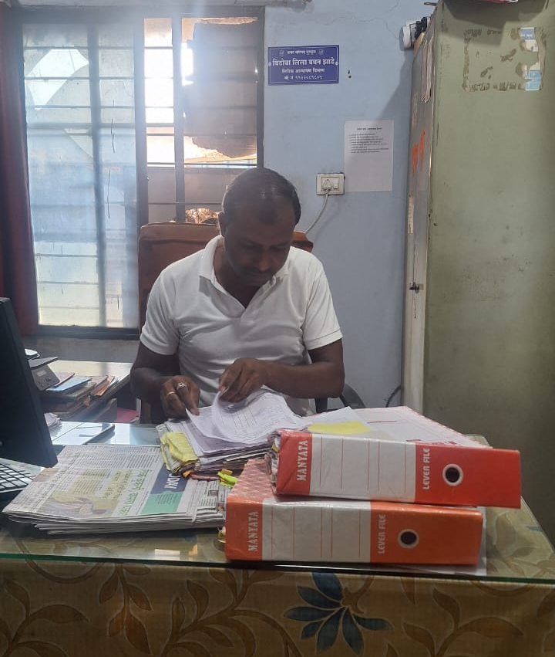
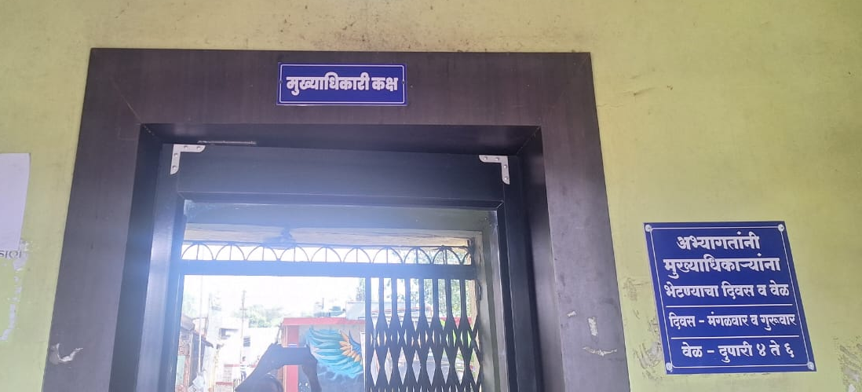
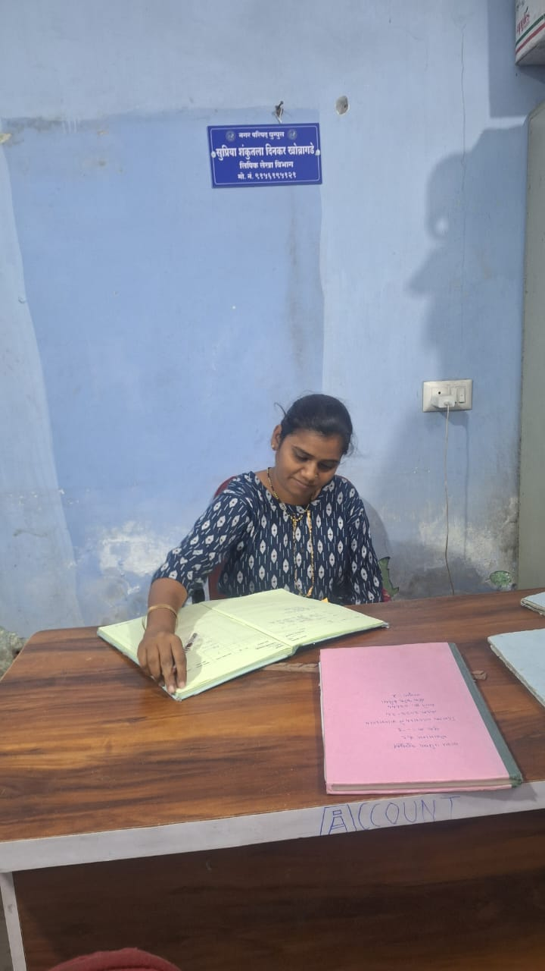
५. कार्यालयीन सोयी सुविधा
ई. कार्यालयामध्ये सुव्यवस्थित नामफलक
व दिशादर्शक फलक लावण्यात आलेले आहेत

Slide 17
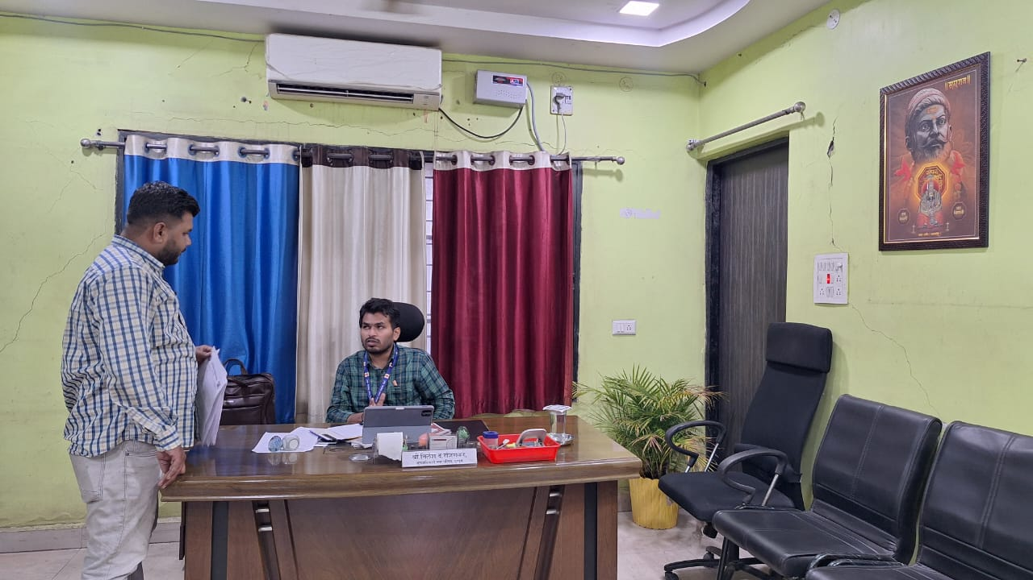
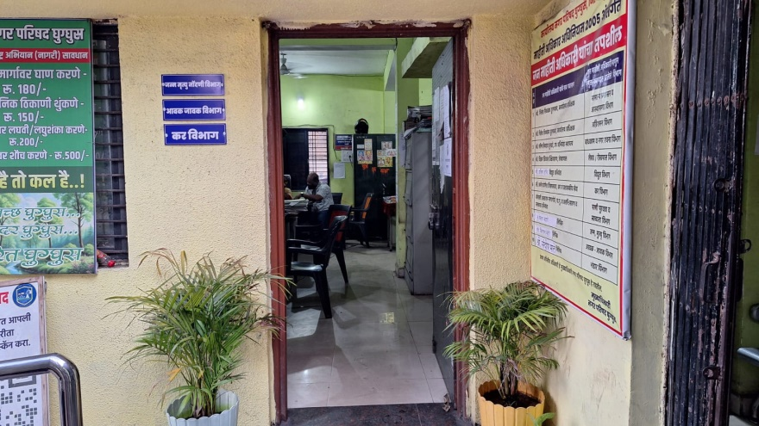
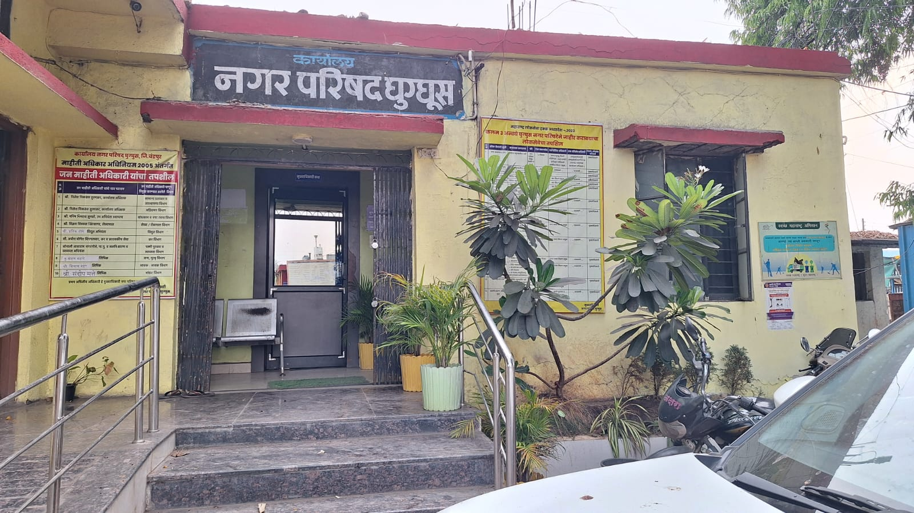
५. कार्यालयीन सोयी सुविधा
ई. वृक्षारोपण करून कार्यालयाचे सौन्दर्यीकरण करण्यात आलेले आहे

Slide 18
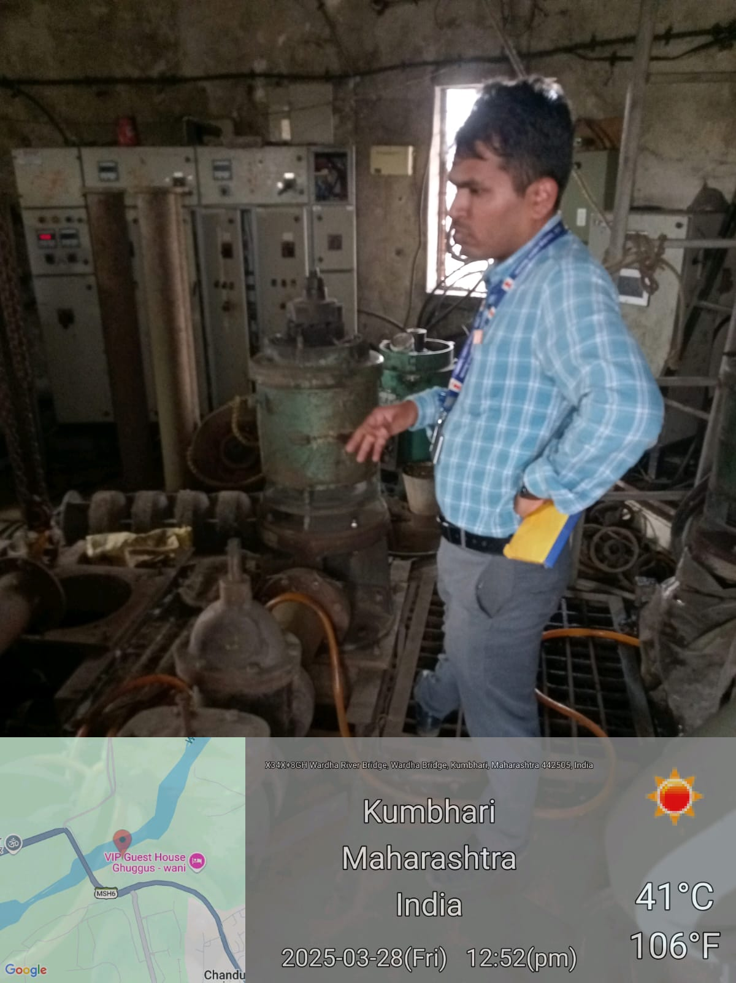
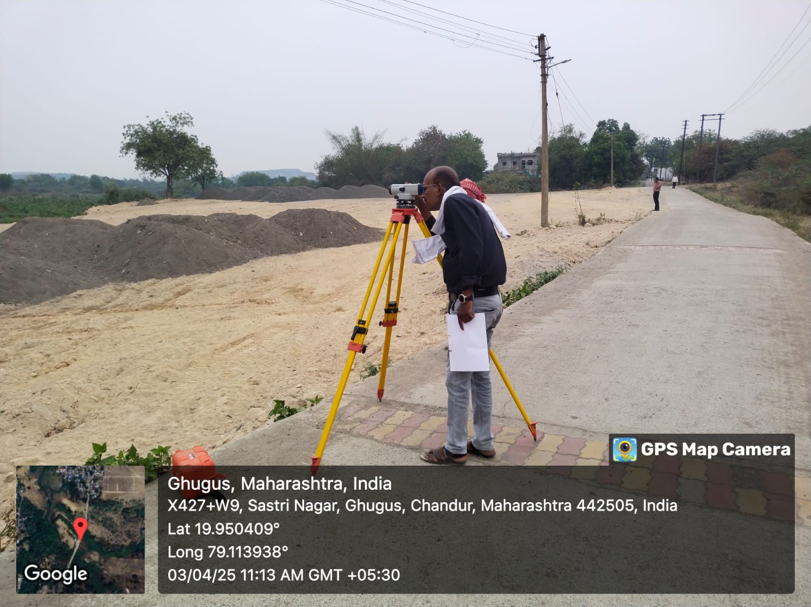
६. क्षेत्रीय कार्यालयांना भेटी
अ. आठवड्यातून किमान २ दिवस क्षेत्रीय कार्यालयांना भेटी देऊन पाहणी करण्यात येते

Slide 19
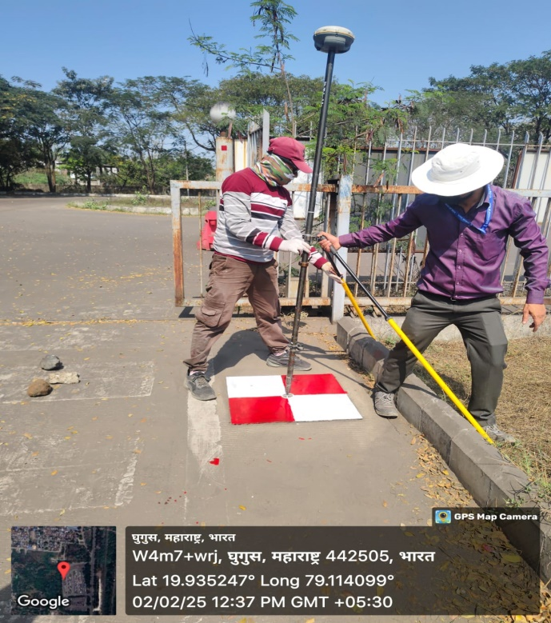
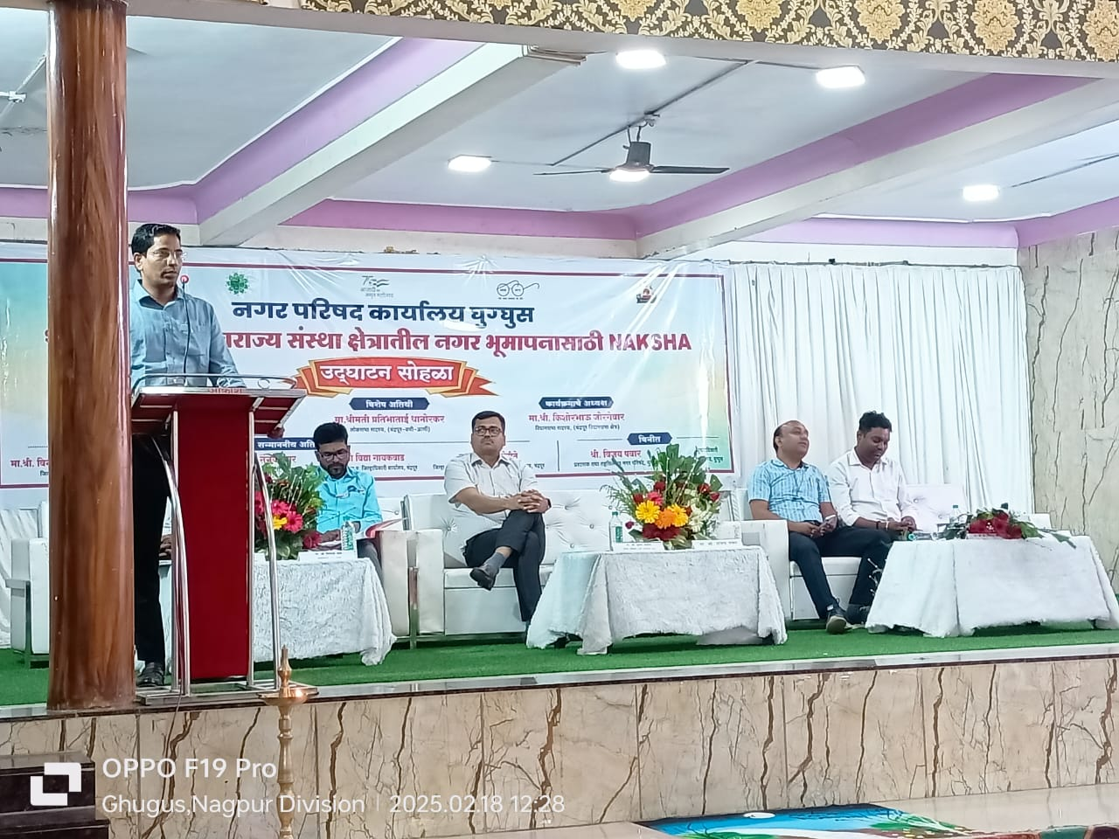
६. क्षेत्रीय कार्यालयांना भेटी
आ. मा. केंद्र शासनाच्या महत्वाकांक्षी NAKSHA प्रकल्पाची अंमलबजावणी व निरीक्षण करण्याकरिता भेटी देण्यात आल्या

Slide 20
७. ई- ऑफीस प्रणाली
प्रशासकीय कामकाजात ई- ऑफीस प्रणालीचा वापर करण्यासाठी कार्यवाही प्रगतीपथावर आहे
ई- ऑफीस प्रणालीत ४ किंव्हा त्यापेक्षा कमी स्तरावर मान्यता घेऊन प्रकरणांचा निपटारा करण्यासाठी कार्यवाही प्रगतीपथावर आहे

Slide 21
८. आर्थिक व औद्योगिक गुंतवणुकीस प्रोत्साहन
अ. गुंतवणूक उद्योजकांना प्रोत्साहन देण्यासाठी पोषक वातावरण तयार करणे-
घुग्घुस कार्यक्षेत्रात मध्ये गुंतवणुकीस प्रोत्साहनकरिता SBI बँकेसाठी बिल्डिंग परवानगी 25 मार्च 2025 रोजी देण्यात आली आहे
आ. व्यापारी/ कामगार वर्गाच्या संघटनाशी चर्चा करून त्यांच्या अडचणी सोडविणे-
घुग्घुस कार्यक्षेत्रात चिकन मटन मार्केट वाल्यांचे तक्रार लक्षात घेऊन त्यांना मास कापण्याकरिता सोयकरून देण्यात येणार आहे.
इ. गुंतवणूक उद्योजकांच्या अडचणींचे निराकरण करणे-
Lloyds या कंपनीला औद्योगिक कामाकरीता नाहरकत परवानगी 11 मार्च 2025 ला देण्यात आलेली आहे. ACC कंपनी च्या जागेवरील c अँड D वेस्ट त्वरित हटविण्यात आलेले आहे

Slide 22
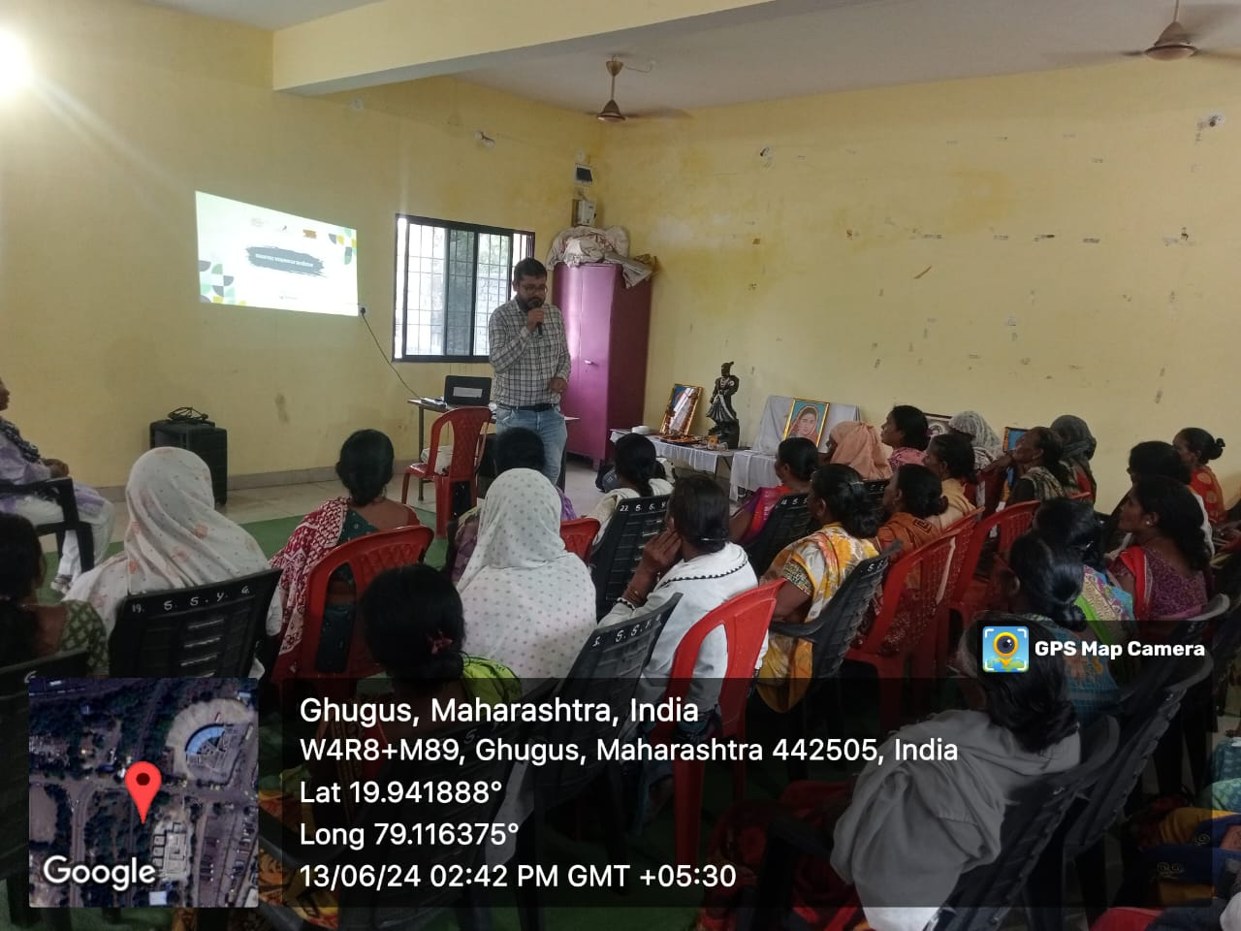
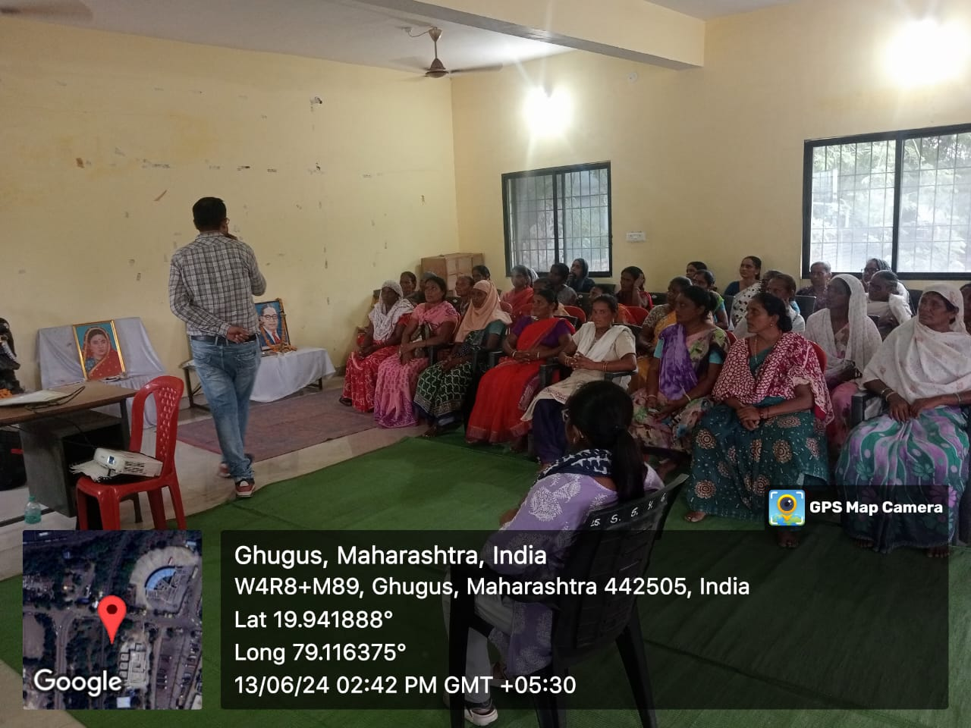
९. अधिकारी कर्मचारी प्रशिक्षण, सेवा विषयक बाबी आणि कृत्रीम बुध्दीमत्ता तंत्रज्ञानाचा वापर (AI)
अ. नव्याने सेवेत प्रविष्ट अधिकारी / कर्मचारी यांना प्रशिक्षित करणे
100 दिवसीय कार्यक्रमा अंतर्गत मुख्याधिकारी यांनी igot कर्मयोगी अँप वरून ५ कोर्सेस पूर्ण केले आहेत, तसेच स्वच्छ भारत मिशन चे 2 दिवसीय प्रशिक्षण पूर्ण केले आहे.
स्वच्छता कर्मचाऱ्यांचे प्रशिक्षण पूर्ण केले

Slide 23
९. अधिकारी कर्मचारी प्रशिक्षण, सेवा विषयक बाबी आणि कृत्रीम बुध्दीमत्ता तंत्रज्ञानाचा वापर (AI)
आ. पदोन्नत्या व कर्मचाऱ्यांच्या तक्रारी नाहीत
इ. कृत्रीम बुध्दीमत्ता तंत्रज्ञान वापरण्यासाठी अधिकारी / कर्मचारी यांना प्रशिक्षण देणे-
Mission Karmayogi अँप वरून कर्मचाऱ्यांना AI चे प्रारंभिक प्रशिक्षण व माहिती देण्याचे प्रयत्न चालू आहे

Slide 24
९. अधिकारी कर्मचारी प्रशिक्षण, सेवा विषयक बाबी आणि कृत्रीम बुध्दीमत्ता तंत्रज्ञानाचा वापर (AI)
ई. कार्यालयातील कामकाज अचूक होण्यासाठी प्रत्यक्ष कृत्रीम बुध्दीमता तंत्रज्ञानाचा वापर (AI) सुरु करणे-
Igot कर्मयोगी अँप वरून तसेच इतर AI चे प्रशिक्षण पूर्ण झाल्यानंतर कार्यालयात AI चा वापर करण्यात येईल

Slide 25
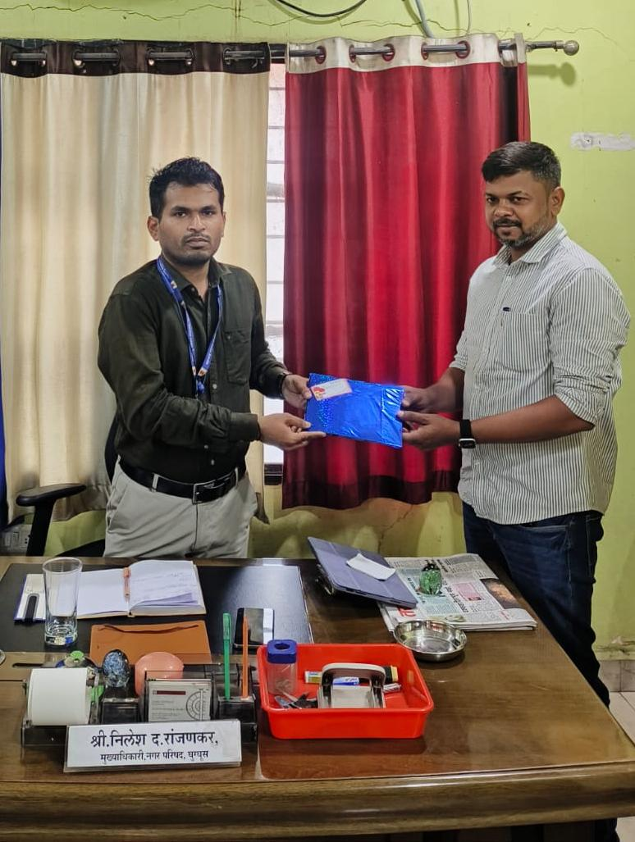
१०. नाविन्यपूर्ण उपक्रम
कार्यालयामध्ये किमान २ नाविन्यपूर्ण उपक्रम राबविणे
घुग्घुस कार्यक्षेत्रात रेन वॉटर हार्वेस्टिंग करणाऱ्या नागरिकांचे सत्कार करण्यात आले.
नगरपरिषद मध्ये उत्तम काम करणाऱ्या विभाग प्रमुख व कर्मचारीयांचा सत्कार करण्यात येत आहे

